Slide 1
Асновы моўнай культуры, 3 клас
Тэма 28.
Гарадскі транспарт
Падрыхтавала:
Кралько Іна Францаўна,
настаўнік вышэйшай катэгорыі
Заслаўскай СШ № 2 імя М. К. Пуцейкі

Slide 2
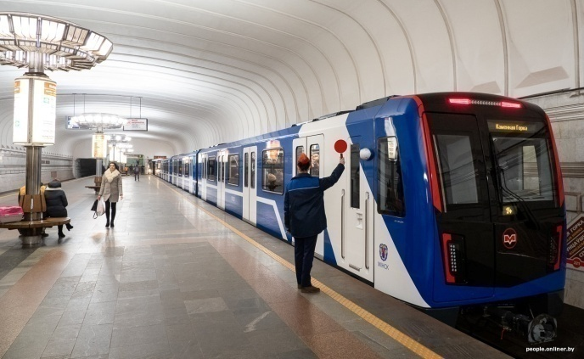
Віды транспарту
паветраны
наземны
(пасажырскі,
грузавы)
водны
падземны

Slide 3
Успамінаем
Грамадскі транспарт
Будаўнічая тэхніка
Камунальныя машыны

Slide 4
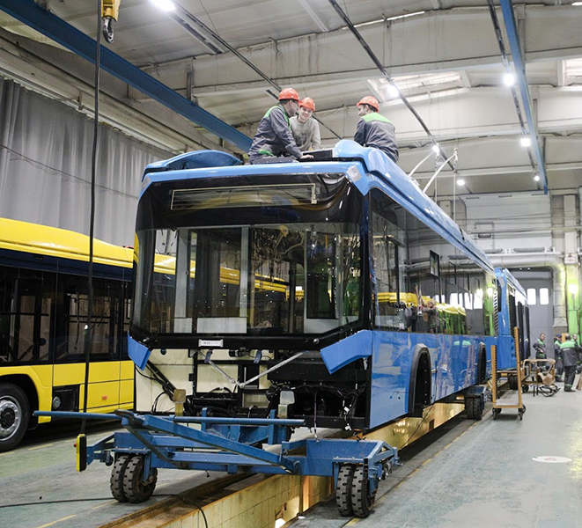
«Белкамунмаш» 01.06.1973

Slide 5
Гарадскі транспарт
1. Аўтамабіль з колькасцю месцаў для сядзення больш за 9, уключаючы месца вадзіцеля.
(Аўтобус.)
2. Бязрэйкавы транспартны сродак з элек-трычным прывадам, які атрымлівае электрычны ток ад вонкавай крыніцы сілкавання праз двухправадную кантактную сетку.
(Тралейбус.)
3. Наземная электрычная чыгунка для перавозкі пасажыраў па зададзеных маршрутах, выкарыстоўваецца пераважна ў гарадах.
(Трамвай.)

Slide 6
4. Гарадская пазавулічная чыгунка, якая аддзелена ад іншага віду грамадскага транспарту і пешаходнага руху і прызначана для пасажырскага руху.
(Метрапалітэн.)
5. Від транспарту, які ажыццяўляе перавозку пасажыраў і багажу па ўстаноўленым маршруце.
(Маршрутнае таксі.)
6. Від транспарту — як грузавога, так і пасажырскага, у якім транспартныя сродкі (калёсы) прыводзяцца ў рух жывёламі.
(Павозка, гужавы транспарт.)

Slide 7
Фізкультхвілінка
Паравоз крычыць: «Ду-ду-у-у,
Я іду, іду, іду-у-у!»
Колы весела бягуць,
Колы песеньку пяюць:
«Чах-чах-чах, чух-чух-чух,
Ш-ш-ш, у-у-у, х-х-х-х!»
Прыехалі!

Slide 8
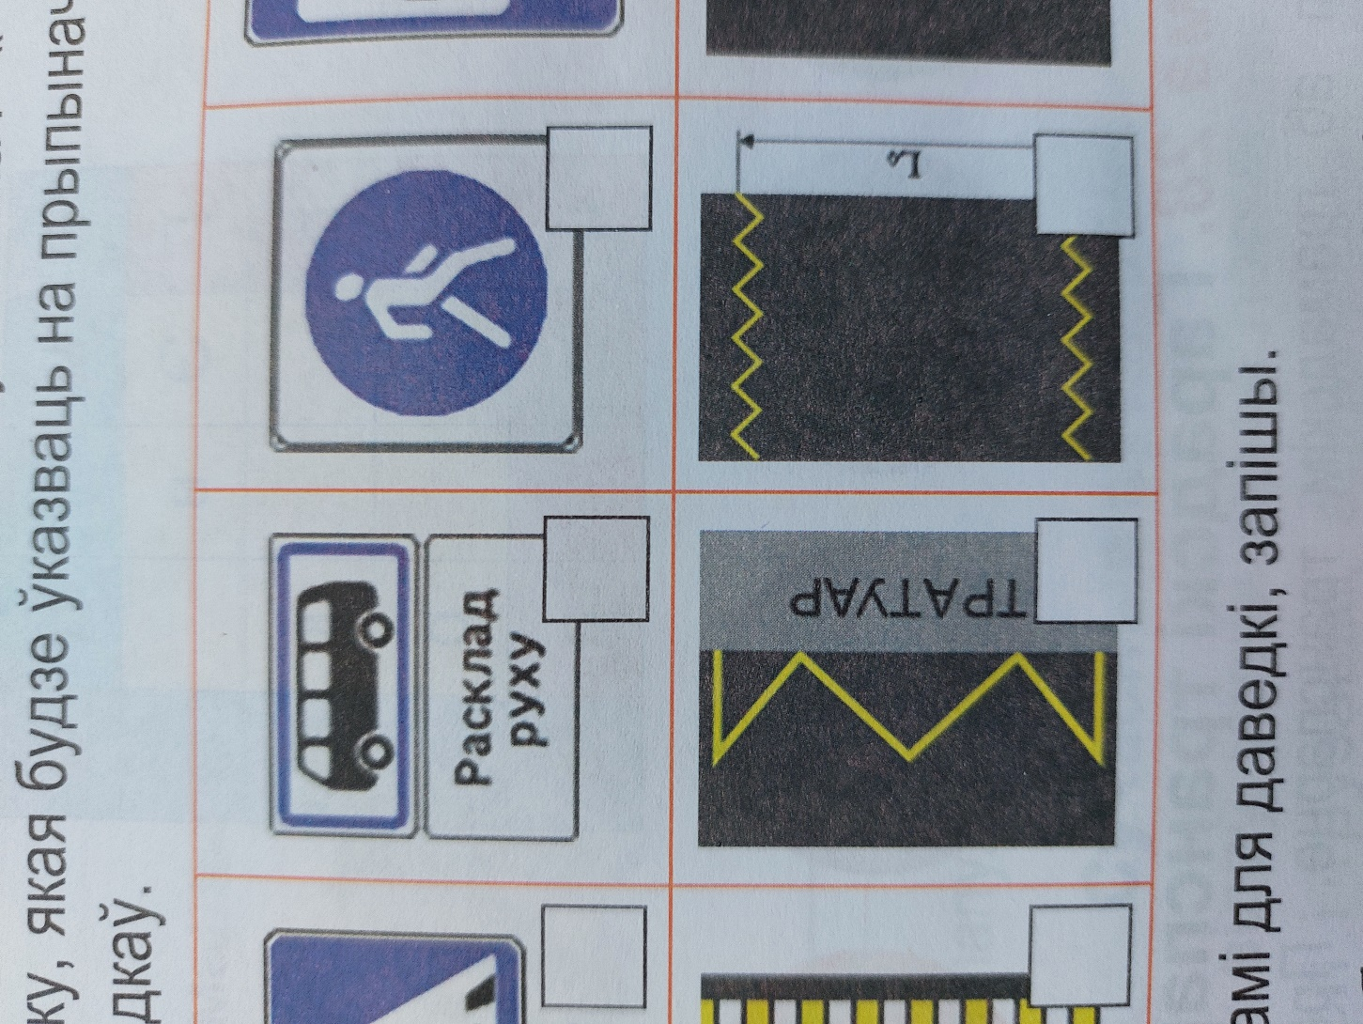
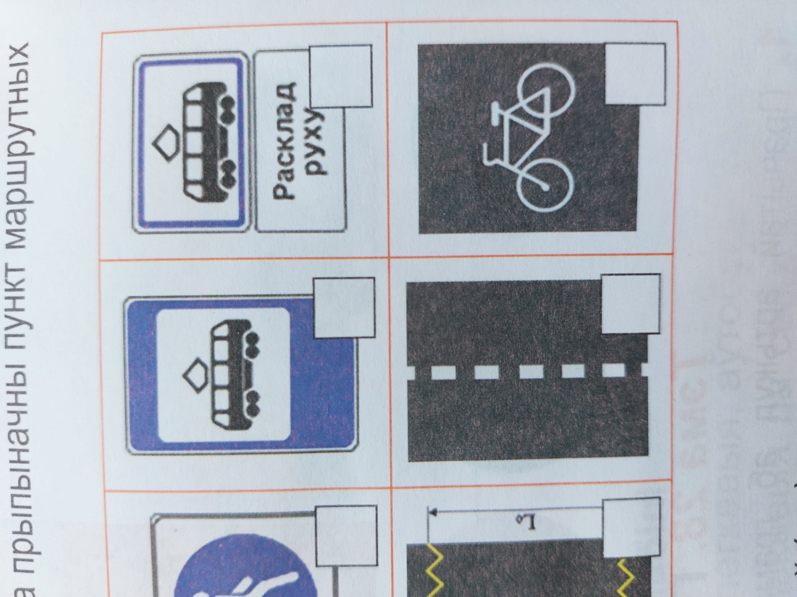
Дарожныя знакі і разметка

Slide 9
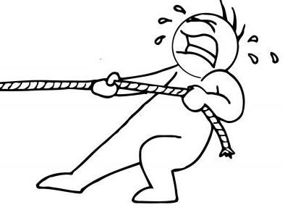
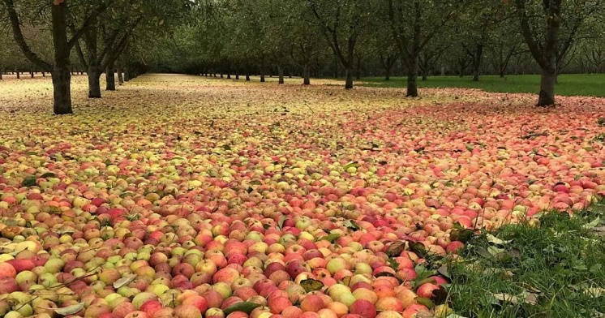
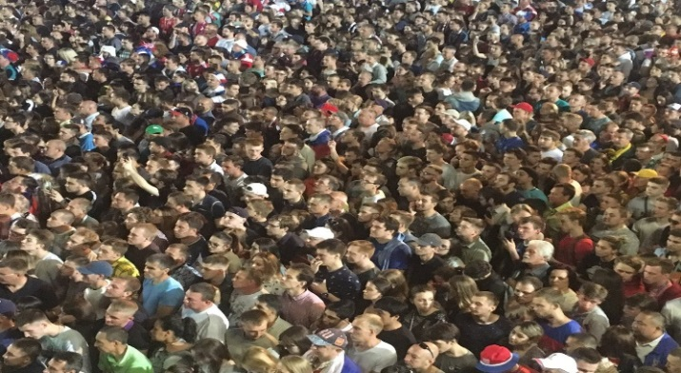
Работа з фразеалагізмамі
Цягнуць рызіну.
Яблыку няма дзе ўпасці.

Slide 10
Што неабходна Бобіку?

Slide 11
Пералічыце маршрутныя транспартныя сродкі.
Чаму іх называюць маршрутнымі?
Дзе трэба чакаць маршрутныя транспартныя сродкі?
Як лёгка знайсці прыпыначны пункт маршрутных транспартных сродкаў?

Slide 12
Спіс выкарыстаных крыніц
Асновы моўнай культуры: 3-і клас : планы-канспекты факультатыўных заняткаў для настаўнікаў устаноў агул. сярэд. адукацыі з беларус. і рус. мовамі навучання / Т. Ю. Аброськіна. — Мінск : Сэр-Віт, 2023. — 104 с.
Асновы моўнай культуры: 3-і клас: рабочы сшытак : дапаможнік па факультатыўных занятках для вучняў устаноў агул. сярэд. адукацыі з беларус. і рус. мовамі навучання / Т. Ю. Аброськіна. — Мінск : Сэр-Віт, 2023. — 72 с.
[Электронны рэсурс]. — Рэжым доступу: https://minsknews.by/wp-content/uploads/2022/07/pavel-rusak-10-of-15-1.jpg. — Дата доступу: 05.01.2025.
[Электронны рэсурс]. — Рэжым доступу: https://mirmetro.net/sites/default/files/2c2683cdb923b92b1b9177093e77459a%5B1%5D.jpeg. — Дата доступу: 19.08.2024.
[Электронны рэсурс]. — Рэжым доступу: https://fs.znanio.ru/d5af0e/30/2a/42eff0db64a9d1d18403b9dfd985b0eab2.jpg. — Дата доступу: 19.08.2024.
[Электронны рэсурс]. — Рэжым доступу: https://energobelarus.by/upload/iblock/0f1/1_real.jpg. — Дата доступу: 05.01.2025.
[Электронны рэсурс]. — Рэжым доступу: https://static.wixstatic.com/media/108fc2_0d1f78bfe8b74397a235c5be85c39bec~mv2.png/v1/fill/w_403,h_338,al_c/108fc2_0d1f78bfe8b74397a235c5be85c39bec~mv2.png. — Дата доступу: 05.01.2025.
[Электронны рэсурс]. — Рэжым доступу: https://yarnews163.ru/uploads/posts/2018-06/1529438199_dgexutswaaimnlt.jpg. — Дата доступу: 05.01.2025.
[Электронны рэсурс]. — Рэжым доступу: https://avatars.mds.yandex.net/i?id=4072d96b97e25d5d22fe333de9be92da_l-5354312-images-thumbs&n=13. — Дата доступу: 05.01.2025.
[Электронны рэсурс]. — Рэжым доступу: https://avatars.mds.yandex.net/i?id=4f2cfb6a3db1bca0c18d64b9e55fa9f531d85a3d-9181527-images-thumbs&n=13https://avatars.mds.yandex.net/i?id=4f2cfb6a3db1bca0c18d64b9e55fa9f531d85a3d-9181527-images-thumbs&n=13. — Дата доступу: 05.01.2025.
[Электронны рэсурс]. — Рэжым доступу: https://a.d-cd.net/6db101ds-960.jpg. — Дата доступу: 04.01.2025.

